Slide 1

104年 台南登革熱
404410024 廖紹凱 404410029 蔡欣倢
404410062 林佳萱 404410096 龍柏安

Slide 2
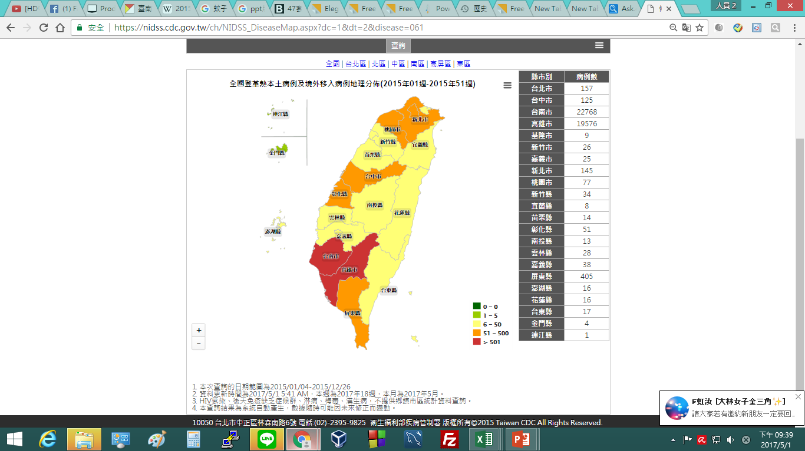
WHY
22768
台南 22768
/ 43553(全台)
台南
傳染病統計資料查詢系統
https://nidss.cdc.gov.tw/ch/NIDSS_DiseaseMap.aspx?dc=1&dt=2&disease=061
More info on how to use this template at www.slidescarnival.com/help-use-presentation-template
This template is free to use under Creative Commons Attribution license. You can keep the Credits slide or mention SlidesCarnival and other resources used in a slide footer.

Slide 3
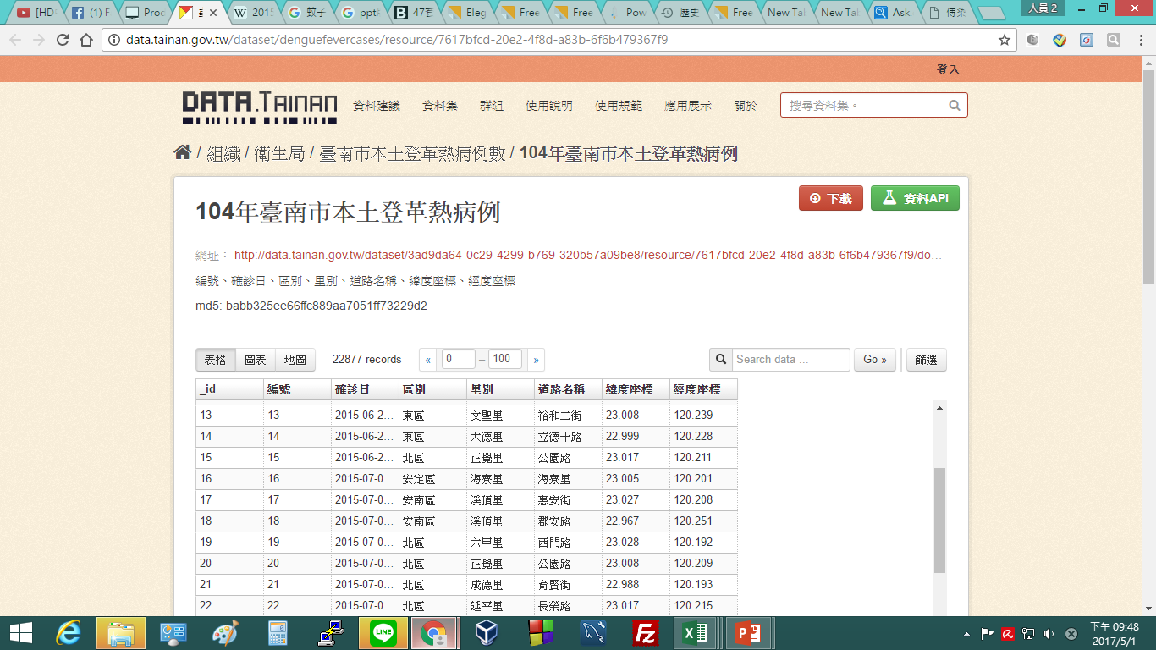
104年台南市 本土登革熱病例
資料來源：台南市政府資料開放平台
http://data.tainan.gov.tw/dataset/denguefevercases/resource/7617bfcd-20e2-4f8d-a83b-6f6b479367f9
資料內容：編號、確診日、區別、里別、道路名稱、緯度座標、經度座標

Slide 4
統計分析
各區人口密度 分層設色圖
各區火車站流量 長條圖
各區得病比例 依照發病日 擴散圖(點圖)

Slide 5



預期結果可能會影響的因素
登革熱爆發
交通(火車站)
登革熱爆發
地域 人口密度

Slide 6
交通樞紐或人口密度高的地區登革熱病例 顯著高於其他地區，且由此開始向外擴散

Slide 7
THE END

